Slide 1
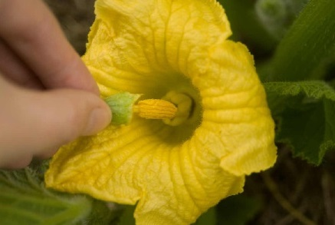
আজকের ক্লাসে সবাই কে
স্বাগতম

Slide 2
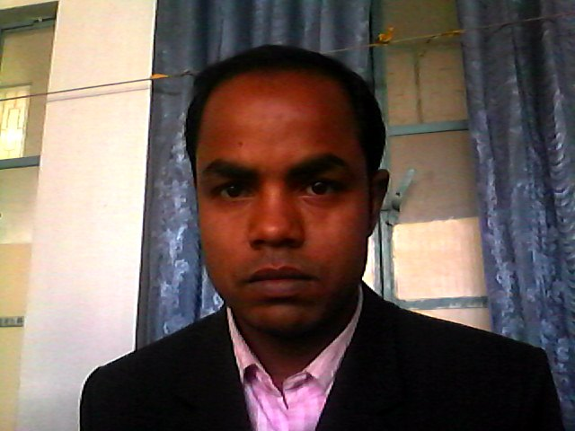
শিক্ষক পরিচিতি
লিটন কুমার হাজরা
সহকারী শিক্ষক
শালবাড়ী উচ্চ বিদ্যালয়,মহাদেবপুর,নওগাঁ।
০১৭১৪৮৩৮১৩৮
litonhazralbt@gmail.com
তারিখঃ ০৮-১০-২০২০ ইং

Slide 3
পাঠ পরিচিতি
শ্রেনিঃ সপ্তম
বিষয়ঃ কর্ম ও জীবনমুখী শিক্ষা
অধ্যায়ঃ দ্বিতীয়

Slide 4
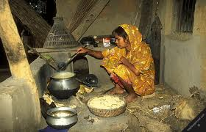
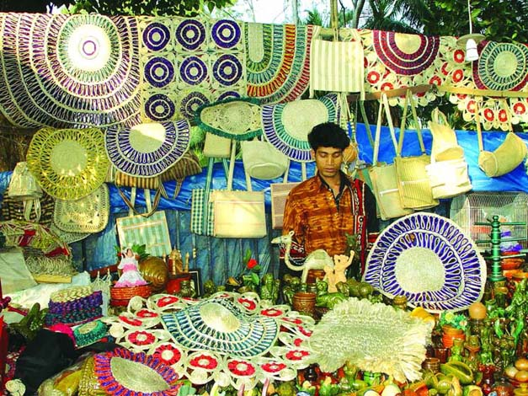
আজকের পাঠ
পারিবারিক কাজ ও পেশা
পাঠঃ ২১-২৪

Slide 5
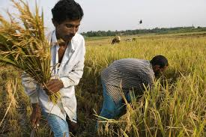
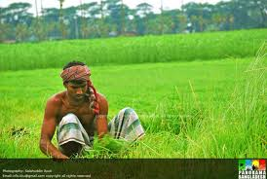
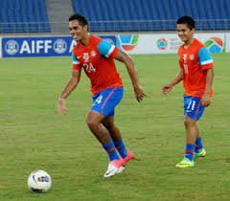
শিখনফল
এই পাঠ শেষে শিক্ষার্থীরা,
# প্রাত্যহিক জীবনে নিজের কাজ নিজে করার গুরুত্ব বলতে পারবে।
# পরিবারের সদস্যদের পেশায় নিয়োজিত থাকার গুরুত্ব লিখতে পারবে।
# বিভিন্ন পেশায় নিয়োজিত ব্যক্তির প্রতি শ্রদ্ধাশীল কি ভাবে হবে তা বর্নণা করতে পারবে।
# প্রাত্যহিক জীবনে নিজে কাজ করার গুরুত্ব ব্যাখ্যা করতে পারবে।

Slide 6
একক কাজ
নিজের কাজ নিজে করার গুরুত্ব লেখ?
উত্তরঃ নিজের কাজ টি যদি নিজে করো তাহলে কাজটি তুমি যেভাবে করতে চাইবে সেভাবেই করতে পারবে।

Slide 7
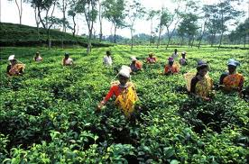
জোড়ায় কাজ
প্রাত্যহিক জীবনে নিজের কাজ গুলো নিজে কীভাবে করা যায় তা লেখ?

Slide 8
মূল্যায়ন
১। নিজের কাজ নিজে করলে-
(ক) নিজের মনের মত কাজ করা যায় (খ) অর্থ ব্যয় হয় (গ) কাজটি দায়সারা গোছের হয় (ঘ) সৃজনশীলতা বাধাগ্রস্থ হয়।
২। নিচের কোন খাতের ব্যয় টি পরিবারের সদস্যদের ভরণপোষন সংক্রান্ত ব্যয়ের অন্তর্ভুক্ত নয়?
(ক) খাদ্য (খ) পোশাক (গ) চিকিৎসা (ঘ) সঞ্চয়
৩। নিচের কোন কাজটি সাধারণত পরিবারের বাহিরের কারো দ্বারা করানো হয়?
(ক) রান্না করা (খ) চুল কাটা (গ) কাপড় ধোয়া (ঘ) বাড়ী-ঘর পরিসসস্কার করা।
১। ক ২। খ ৩। খ

Slide 9
বাড়ীর কাজ
প্রাত্যহিক জীবনে নিজের কাজ গুলোর উপর ভিত্তি করে তোমরা বাড়ী থেকে একটি পোষ্টার তৈরি করে আনবে?

Slide 10
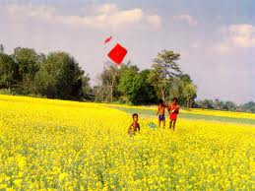
সবাই কে ধন্যবাদ
জানিয়ে আজকের মত ক্লাস এখানেই শেষ করছি

